Slide 1


Slide 2
パワーポイント録画・録音について
発表時間 6分
カメラ画像有り（顔出し）
「演題名・所属部署名・発表者名」を必ず録音に入れてください。

Slide 3
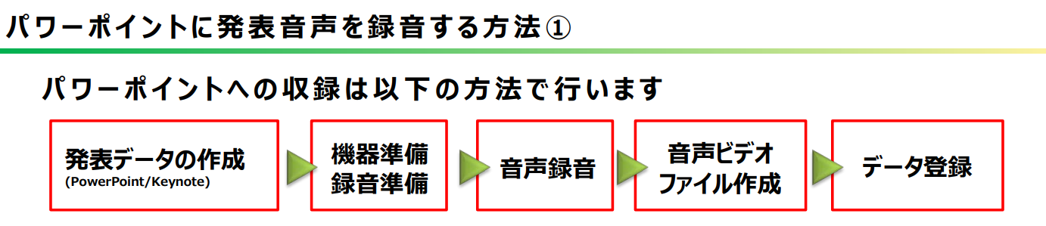
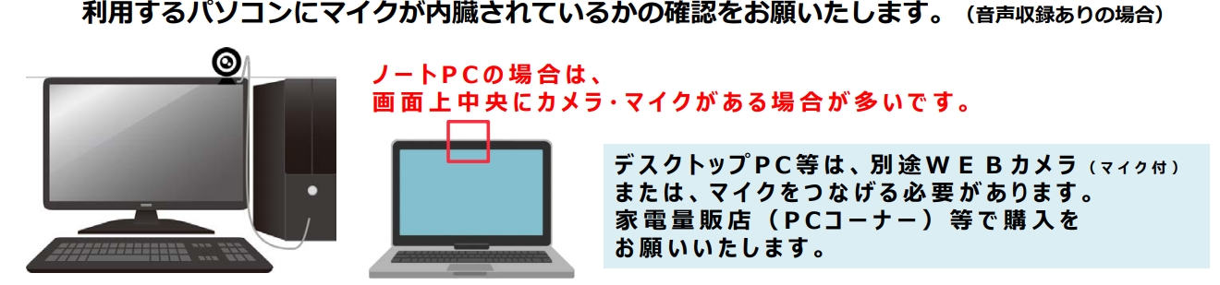

Slide 4
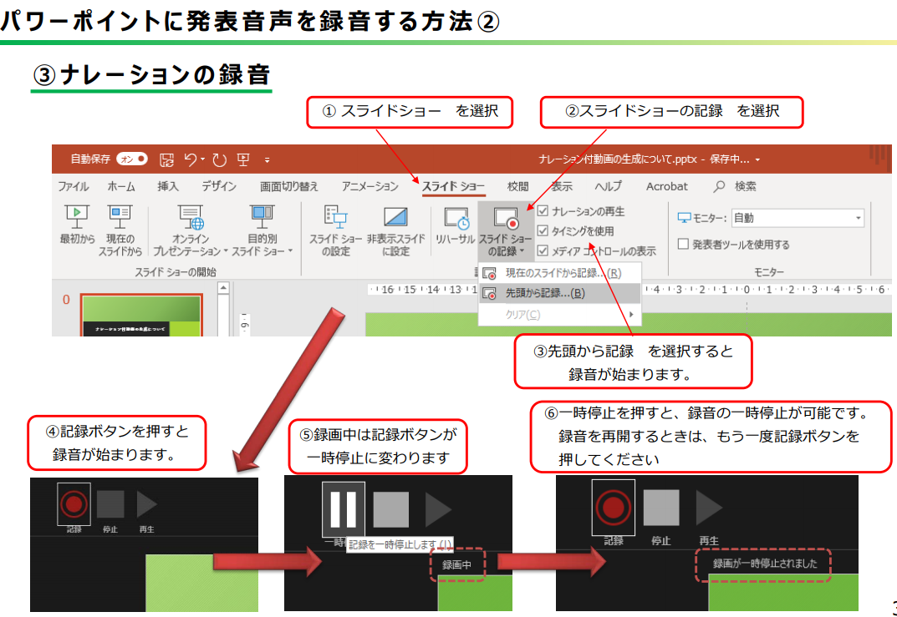

Slide 5



Slide 6
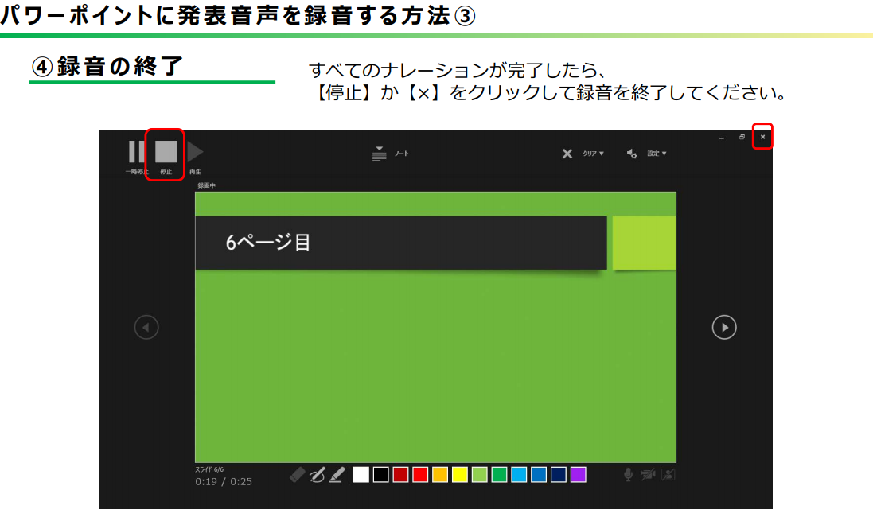

Slide 7
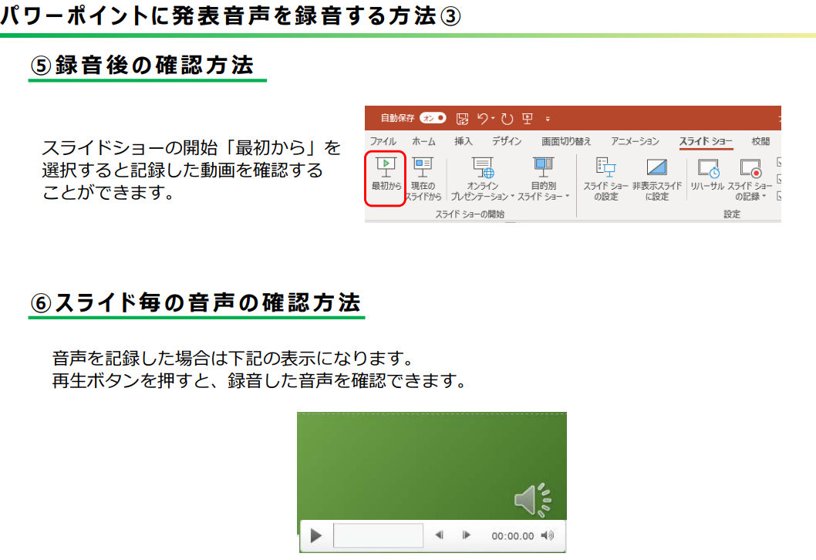

Slide 8
